Slide 1
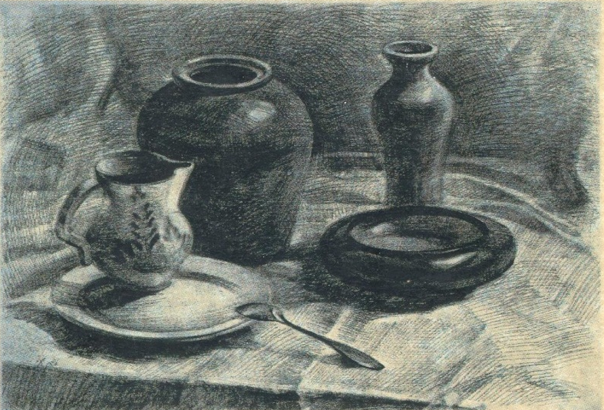
1. СУРЕТ САЛУДЫҢ ТЕОРИЯСЫ
1.1 Нақтылы бейне арқылы сурет салу заңдылықтары

Slide 2
1.Нақтылы бейне арқылы сурет салу заңдылықтары
1.Көркем бейнелеу өнерінде шындықты айқындау, айнадай көшіру емес. Өйткені табиғаттың тылсым сырын фотографиялық аппараттай жеткізу суретшінің құзырылығына енбейді. Шығармашылық процестің негізі - әрбір суретшінің көзқарасына негізделген. 2.Натюрморт, портрет, пейзаж, жанрлы суреттерді суретші әрқашан мағынасын, сюжетін, композициясын ойластырып, шығармасының ен жақсы шешімін іздестіреді.

Slide 3
Әр затқа өзінше ерекшеліктер тән
1. Тіпті бұрынғы заманнан біздің уақытқа жеткен ежелгі көріністер өмір құбылыстарын жалпылайды. Олардың бойында нысанның көшірмесін салуға ұмтылысы болмайды, суретшілер мәні аз фактілерден гөрі қажетті, мінездемелі, маңызды түрлерді таңдайды. Мағынаның өмірлігі мен шыншылдығы - ол суреттердегі бейнелердің бейнеленуші құбылыстардың табиғатына сәйкес болуы керек,

Slide 4
Көркем бейне ең алдымен шындыкпен сендіріледі.
Кескіндемедегі көркем бейненің абыройлығы тек маңызды және мінезді касиетінің болуымен ғана аныкталмайды, сонымен катар көріністік бойында суретшінің кандай да бір көркем идеяны айқындауына байланысты. Әр кезде де суретші сурет арқылы өзінін өмірі туралы түсінігін көрсетуге тырысады.

Slide 5
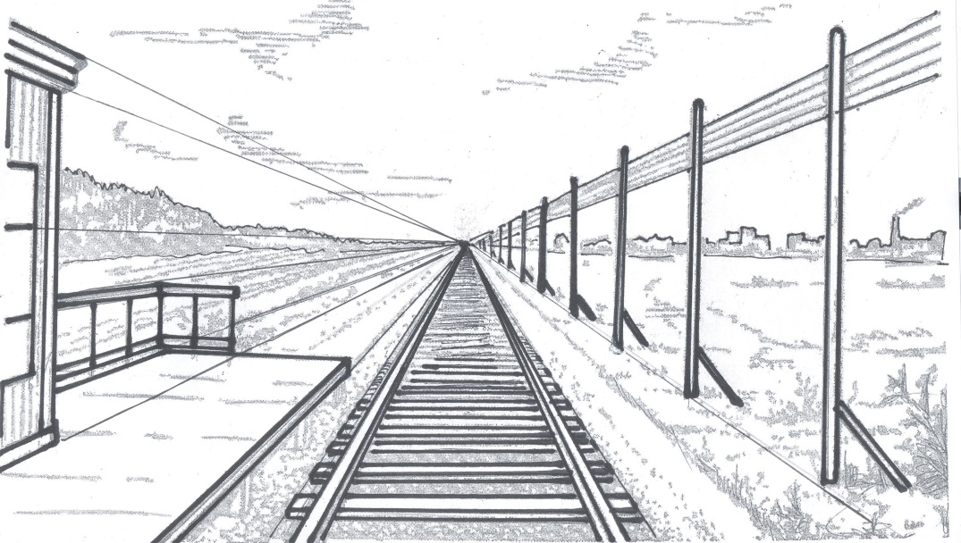
Сурет салудағы перспективаның заңдылықтары

Slide 6
Темір жолдың ортасынан қарағандағы көрініс
Бұл көріністе бейнелердің барлығы перспектива заңдылығымен бір нүктенің ортасына түйісетінін көреміз. Бейнелеу өнері адамдардың сезімі мен ойларын көрсете білуі тиіс, сонымен қатар адамдардың арасындағы күрделі және жіңішке қарым-катынастарды айқындап, нақты кезеңдегі құбылыстардың көрсеткіші болуы керек.

Slide 7
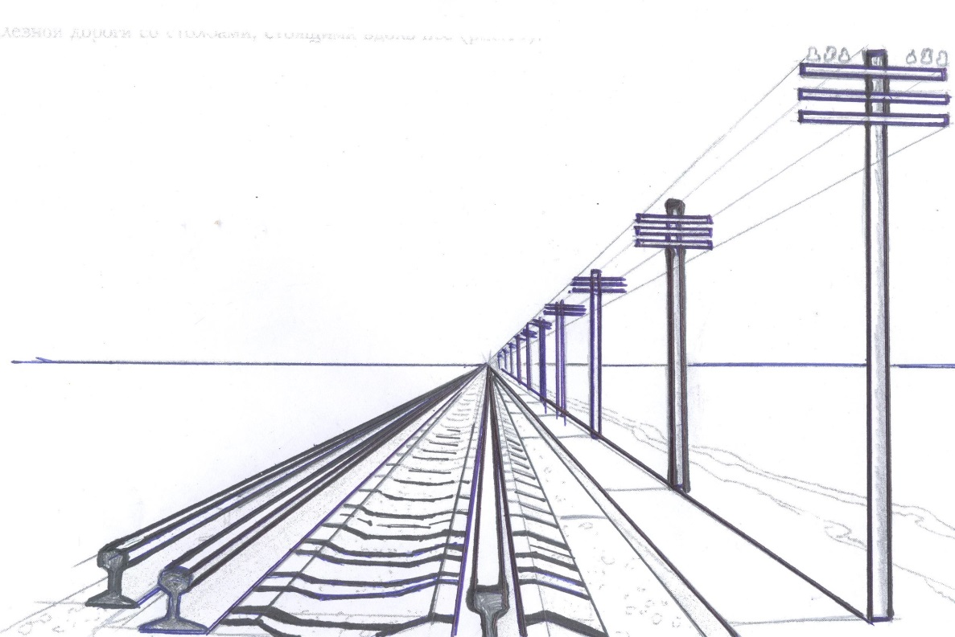
Сурет салудағы перспективаның заңдылықтары

Slide 8
Темір жолдың оң жағынан қарағандағы көрініс
Нысандар мен заттардың шынайы көрінісі табылмағанынша көркем бейненің туындауы немесе басқа мазмұнның туындауы мүмкін емес. Кескіндемелік суреттеме жорамал белгі немесе символ бола алмайды. Бейнелеу өнеріндегі көркем бейне дегеніміз - алаңдаушы түсінік емес, ол заттардың нақты ұқсастығы, айырмашылығы.

Slide 9
Интерьердегі оң жақ қабырғадан қарағандағы көрініс заңдылығы

Slide 10
Интерьердегі оң жақ тұсынан қарағандағы көрініс заңдылығы

Slide 11
Көзге көрінетін дүниенің накты қасиеттері
Суреттемеде бейнеленген, көзге көрінетін дүниенің накты қасиеттері мен сапаларына байланысты сезімдер мен толғаныстар туындайды. Егерде оқушы-жастар өзінің басынан өткізген табиғат кұбылысын бейнеленген суретте көрсе, онда ол бұл көріністі тез кабылдап суретшінің ойын тез түсінеді. Олар таңғы аспанның бояуларын, жасыл жапырақтардың бетіндегі жарық пен көлеңкенің орны т.б.

Slide 12
Академиялық суреттегі көріністің сапасы
Егер де суретшінің шығармасы терең сезімдерден тудырмаса және оның бойындағы көркем бейне нақты түрде көрінбесе, онда суретші қандай терең ойды, көкейкесті мәселені көтермегеніне қарамастан шығармасы көріксіз болады, өйткені көркем бейне схемадағы немесе нысанның абстрактағы айқындалған мазмұны емес.

Slide 13
Академиялық суреттегі көріністің міндетті түрдегі сапасы
Адамның ішкі дүниесінің байлығы, ішкі мінездемені сыртқы пішіні бойынша бағалаудың көмегімен тану кабілеті арқылы айқындалады. Сырткы пішіні, заттык бейненің пластинкасы бойынша әрқашанда ішкі мазмұны мөлдіреп көрінеді. Суреттер немесе бейнеленген денелер көрерменге көріністегі қимылы мен қалпы бойынша жан дүниесін, жағдайын бірден сездіретіндей болуы керек.

Slide 14
Сурет пен кескіндеме
Суретші-кескіндемешілердің көп ғасырлы тәжірибесінен, нақты шындылыктың шынайы көрінуі кескіндемелік сауаттың негізі болып табылады деген тұжырымға келуге болады. Өнер тарихында қоршаған дүниені шынайы бейнелеу тәсілдерін пысықтамаған кезең болмаған. Перспективаны ашу мен анатомияны зерттеу Қайта жаңғыру кезеңіндегі творчестваның гүлденуіне көмектескен.

Slide 15
Перспектива заңдылығы

